Slide 1
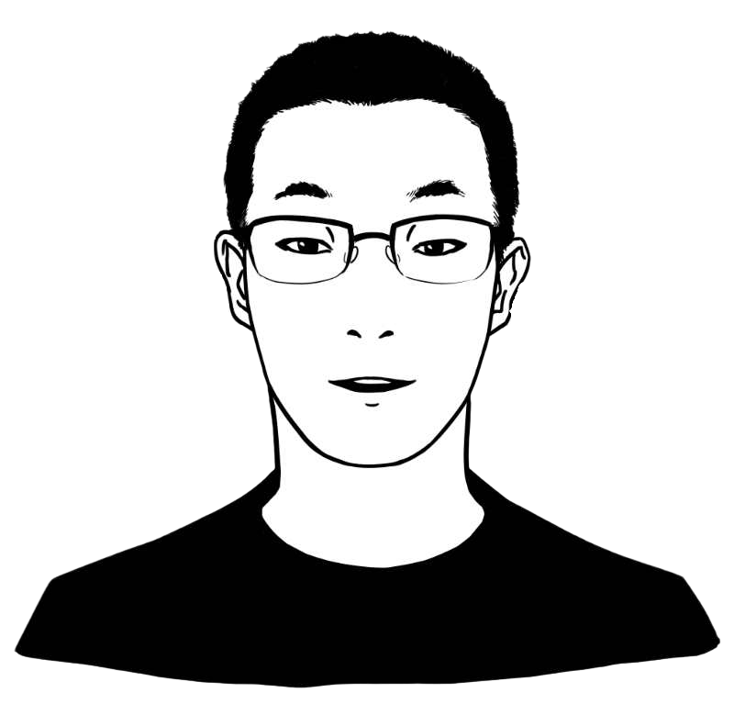
微积分2
多元函数微分法
及其应用
理学院数学系 王玉超

Slide 2
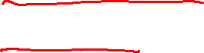
6
空间曲线及其方程
回顾：
曲面方程：
▷ 旋转曲面方程；
▷ 柱面方程；
▷ 二次曲面.

Slide 3
6
空间曲线及其方程
空间曲线方程：
▷ 一般方程；
▷ 参数方程；
▷ 空间曲线在坐标面上的投影.

Slide 4
这门课首要的是教我们学会如何思考.
——G. Polya

Slide 5
第一节
多元函数的基本概念

Slide 6
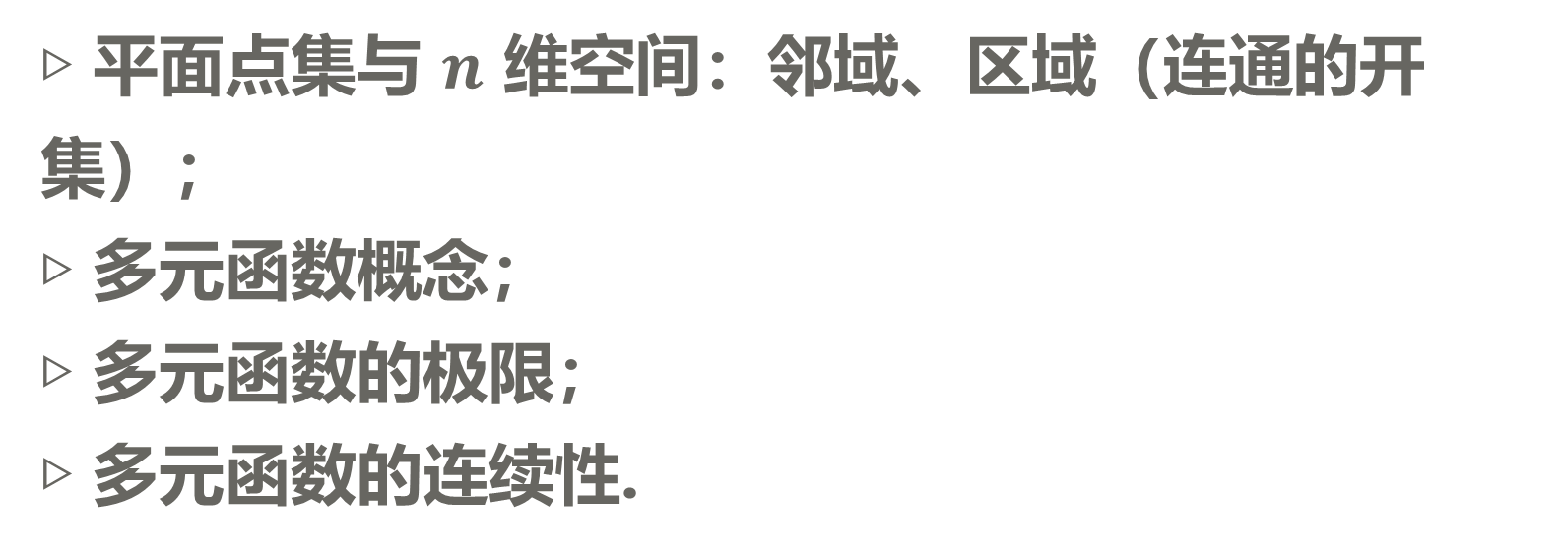
1
多元函数的基本概念
提要：
▷ 平面点集与 $n$ 维空间：邻域、区域（连通的开集）；
▷ 多元函数概念；
▷ 多元函数的极限；
▷ 多元函数的连续性.

Slide 7
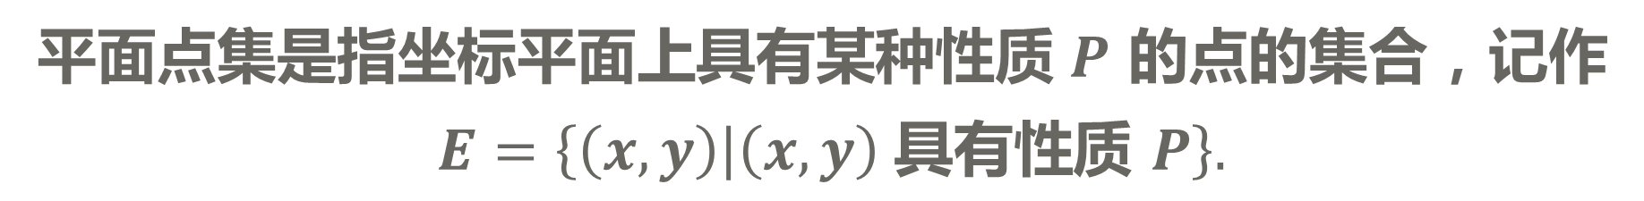
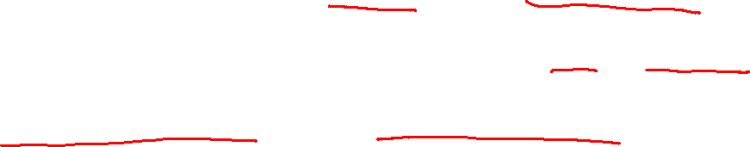
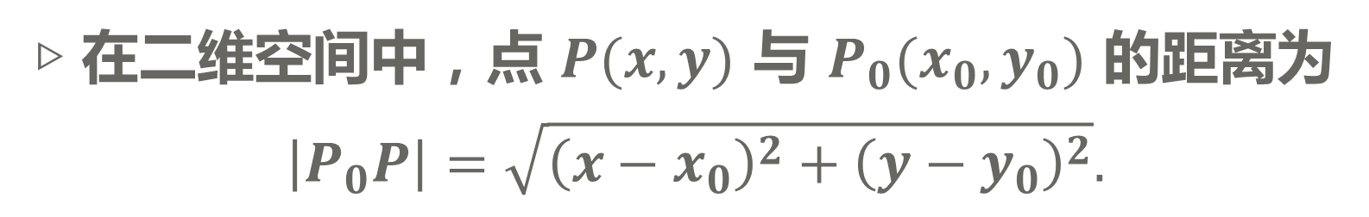
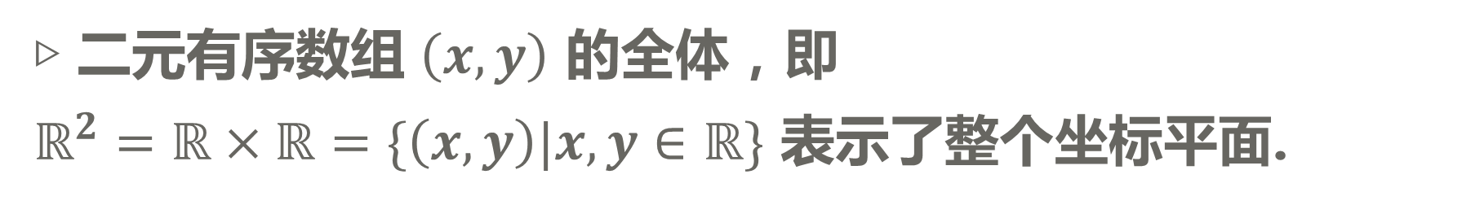
1
多元函数的基本概念
一、平面点集与 $n$ 维空间
1. 平面点集
平面点集是指坐标平面上具有某种性质 $P$ 的点的集合，记作
$$E=\left\{\left(x,y\right) | \left(x,y\right) \text{具有性质} P\right\}.$$
▷ 二元有序数组 $\left(x,y\right)$ 的全体，即 $ℝ^{2}=ℝ×ℝ=\{\left(x,y\right)|x,y∈ℝ\}$ 表示了整个坐标平面.
▷ 在二维空间中，点 $P(x,y)$ 与 $P_{0}(x_{0},y_{0})$ 的距离为
$$\left|P_{0}P\right|=\sqrt{{\left(x−x_{0}\right)}^{2}+{\left(y−y_{0}\right)}^{2}}.$$

Slide 8
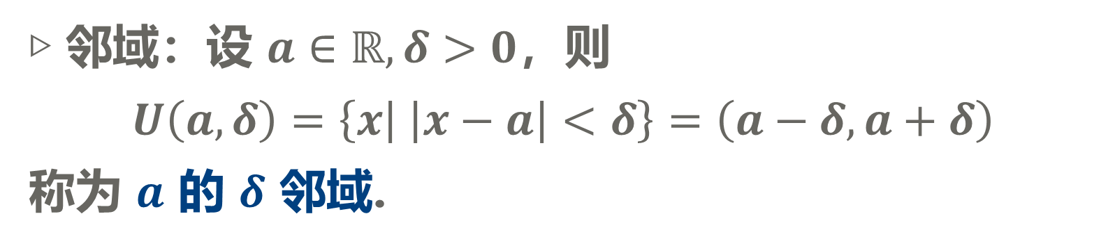
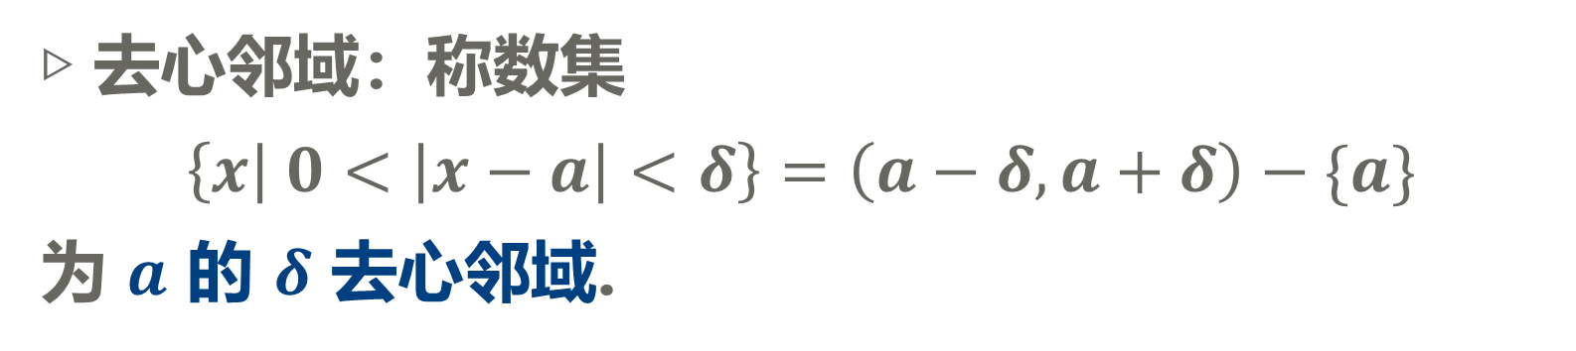
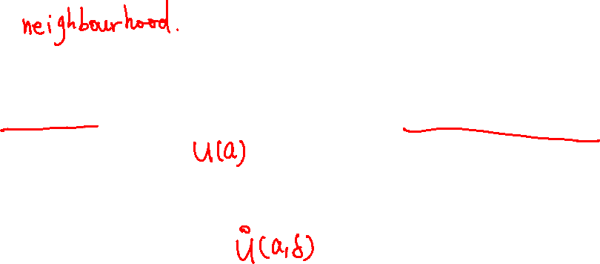
1
多元函数的基本概念
一维情形：
▷ 邻域：设 $a∈ℝ,δ>0$，则
$$U\left(a,δ\right)=\left\{x | \left|x−a\right|<δ\right\}=\left(a−δ,a+δ\right)$$
称为 $a$ 的 $δ$ 邻域.
▷ 去心邻域：称数集
$$\left\{x | 0<\left|x−a\right|<δ\right\}=\left(a−δ,a+δ\right)−\{a\}$$
为 $a$ 的 $δ$ 去心邻域.

Slide 9
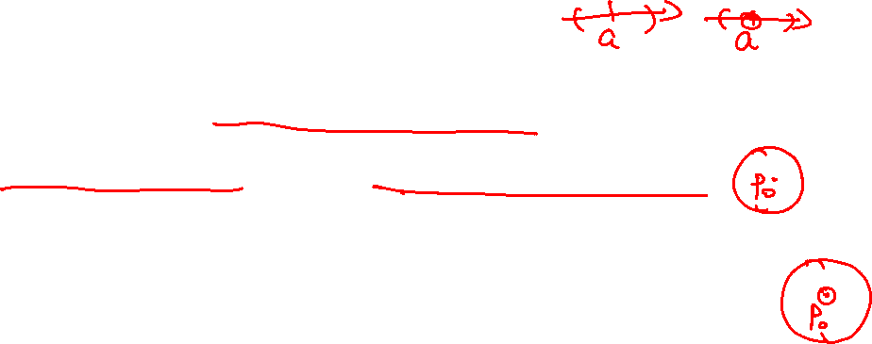
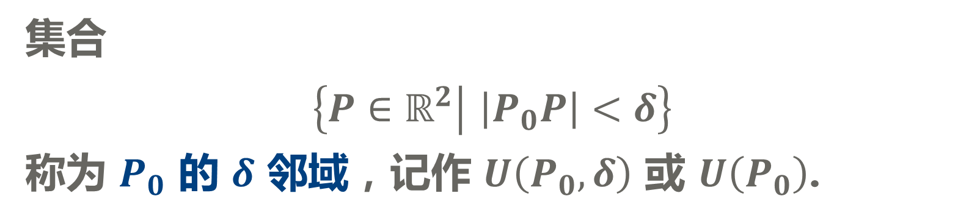
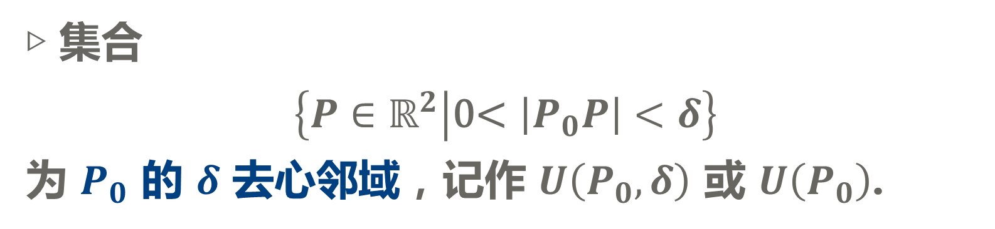
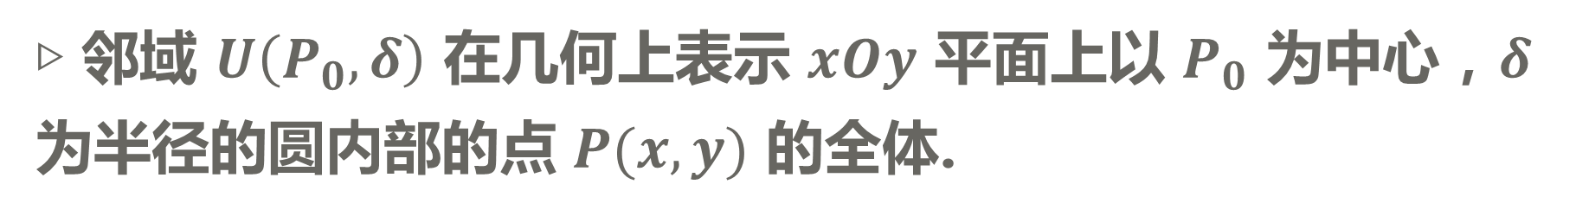


1
多元函数的基本概念
集合
$$\left\{P∈ℝ^{2} | \left|P_{0}P\right|<δ\right\}$$
称为 $P_{0}$ 的 $δ$ 邻域，记作 $U\left(P_{0},δ\right)$ 或 $U\left(P_{0}\right)$.
▷ 集合
$$\left\{P∈ℝ^{2} | \text{0<} \left|P_{0}P\right|<δ\right\}$$
为 $P_{0}$ 的 $δ$ 去心邻域，记作 $U\left(P_{0},δ\right)$ 或 $U\left(P_{0}\right)$.
$$°$$
$$°$$
▷ 邻域 $U\left(P_{0},δ\right)$ 在几何上表示 $xOy$ 平面上以 $P_{0}$ 为中心，$δ$ 为半径的圆内部的点 $P(x,y)$ 的全体.

Slide 10
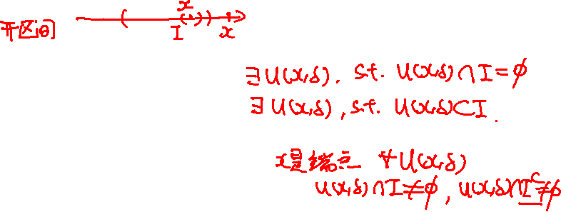
1
多元函数的基本概念
在数轴 $ℝ$ 上考虑一个区间 $I$ 和任意一点 $x∈ℝ$.
▷ 点 $x$ 与区间 $I$ 有哪几种位置上的关系？如何去描述？
▷ 开区间、闭区间是否有区别？
▷ 下面我们推广到二维情形.

Slide 11
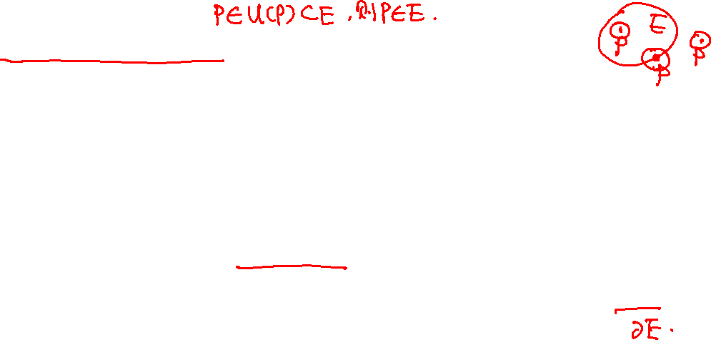
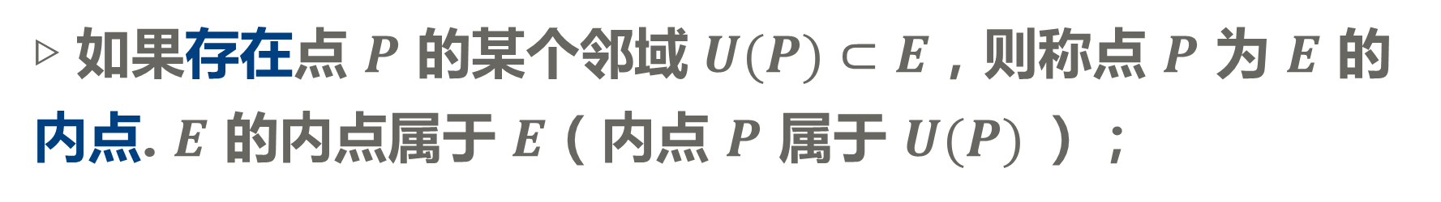
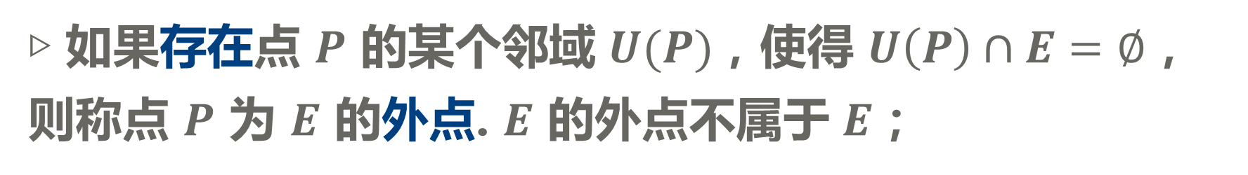
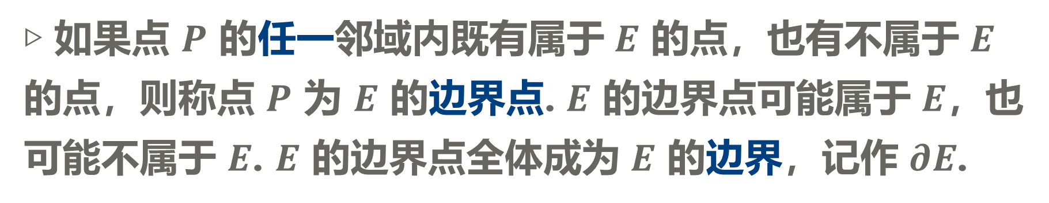
1
多元函数的基本概念
设有任意一个平面点集 $E⊂ℝ^{2}$，任意一点 $P∈ℝ^{2}$.
▷ 如果存在点 $P$ 的某个邻域 $U(P)⊂E$，则称点 $P$ 为 $E$ 的内点. $E$ 的内点属于 $E$（内点 $P$ 属于 $U(P)$）；
▷ 如果存在点 $P$ 的某个邻域 $U(P)$，使得 $U\left(P\right)∩E=∅$，则称点 $P$ 为 $E$ 的外点. $E$ 的外点不属于 $E$；
▷ 如果点 $P$ 的任一邻域内既有属于 $E$ 的点，也有不属于 $E$ 的点，则称点 $P$ 为 $E$ 的边界点. $E$ 的边界点可能属于 $E$，也可能不属于 $E$. $E$ 的边界点全体成为 $E$ 的边界，记作 $∂E$.

Slide 12
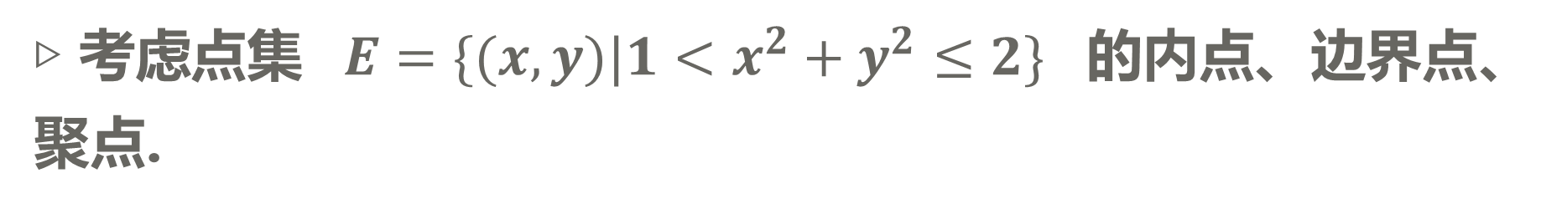
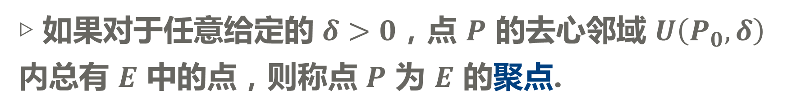
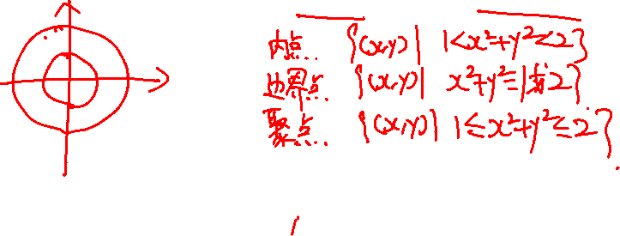

1
多元函数的基本概念
$$°$$
▷ 如果对于任意给定的 $δ>0$，点 $P$ 的去心邻域 $U\left(P_{0},δ\right)$ 内总有 $E$ 中的点，则称点 $P$ 为 $E$ 的聚点.
▷ 考虑点集 $E=\{(x,y)|1<x^{2}+y^{2}≤2\}$ 的内点、边界点、聚点.

Slide 13
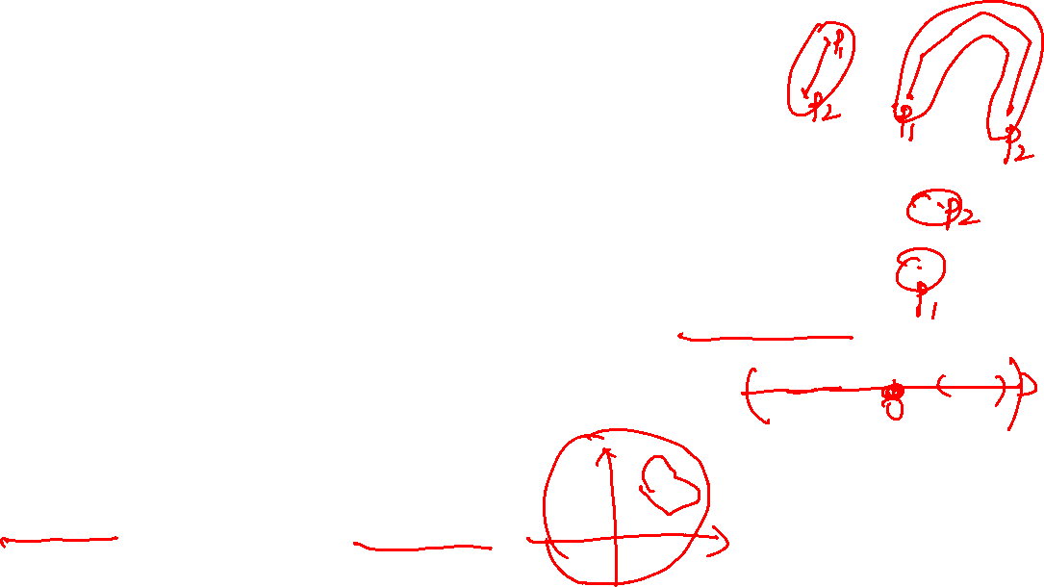
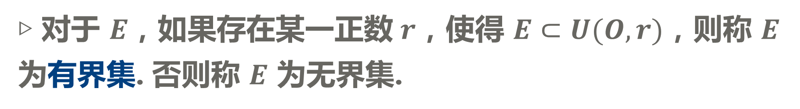
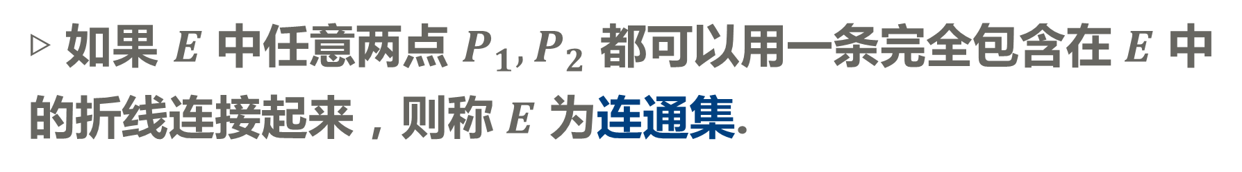
1
多元函数的基本概念
▷ 如果 $E$ 中的点都是其内点，则称 $E$ 为开集；
▷ 如果 $E$ 的余集 $E^{c}$ 是开集，则称 $E$ 为闭集.
▷ 如果 $E$ 中任意两点 $P_{1},P_{2}$ 都可以用一条完全包含在 $E$ 中的折线连接起来，则称 $E$ 为连通集.
▷ 如果 $E$ 是一个连通的开集，则称 $E$ 为（开）区域；
▷ 区域连同它的边界一起构成的点集称为闭区域.
▷ 对于 $E$，如果存在某一正数 $r$，使得 $E⊂U(O,r)$，则称 $E$ 为有界集. 否则称 $E$ 为无界集.

Slide 14
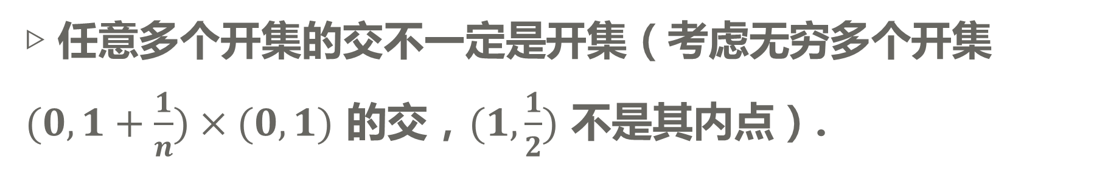
1
多元函数的基本概念
▷ 全集和空集既是开集又是闭集；
▷ 任意多个开集的并是开集；
▷ 有限多个开集的交是开集；
▷ 任意多个开集的交不一定是开集（考虑无穷多个开集 $(0,1+\frac{1}{n})×(0,1)$ 的交，$(1,\frac{1}{2})$ 不是其内点）.
▷ 严格来说，开集、闭集与定义的距离有关，这里我们定义的距离是通常意义下的距离.

Slide 15
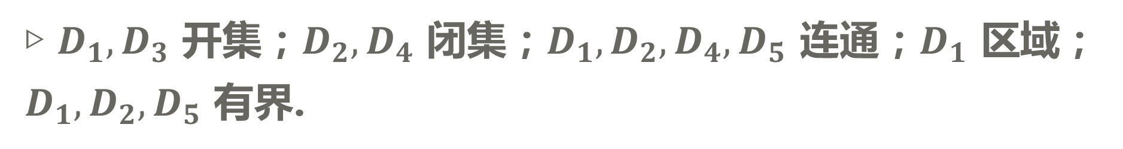
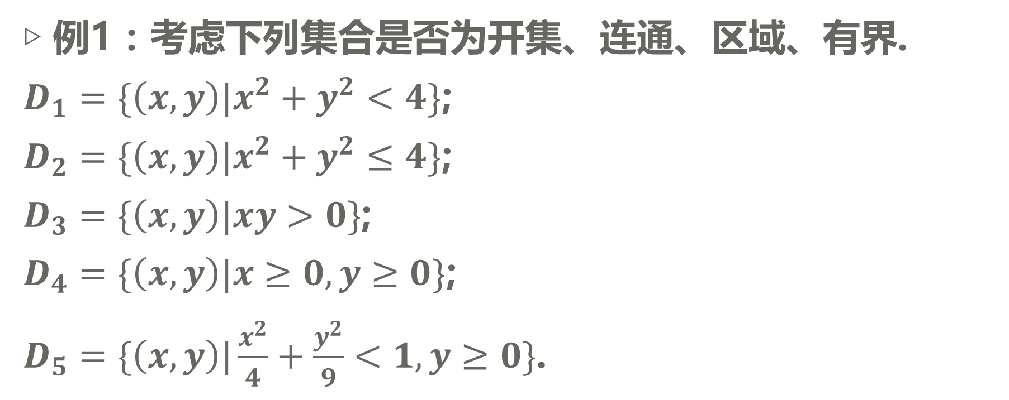
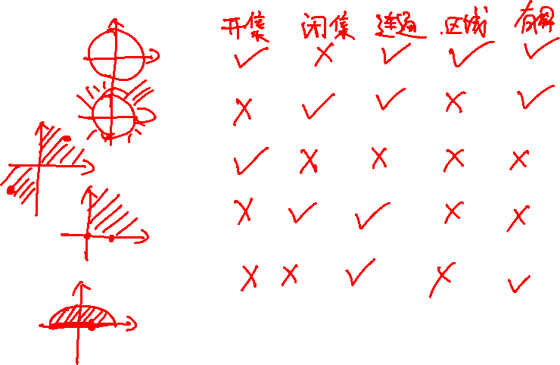
1
多元函数的基本概念
▷ 例1：考虑下列集合是否为开集、连通、区域、有界.
$D_{1}=\{\left(x,y\right)|x^{2}+y^{2}<4\}$;
$D_{2}=\{\left(x,y\right)|x^{2}+y^{2}≤4\}$;
$D_{3}=\{\left(x,y\right)|xy>0\}$;
$D_{4}=\{\left(x,y\right)|x≥0,y≥0\}$;
$D_{5}=\{\left(x,y\right)|\frac{x^{2}}{4}+\frac{y^{2}}{9}<1,y≥0\}$.
▷ $D_{1},D_{3}$ 开集；$D_{2},D_{4}$ 闭集；$D_{1},D_{2},D_{4},D_{5}$ 连通；$D_{1}$ 区域； $D_{1},D_{2},D_{5}$ 有界.

Slide 16
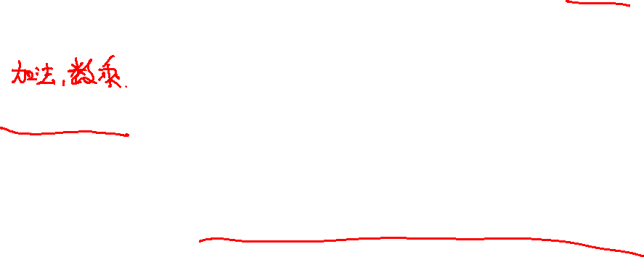
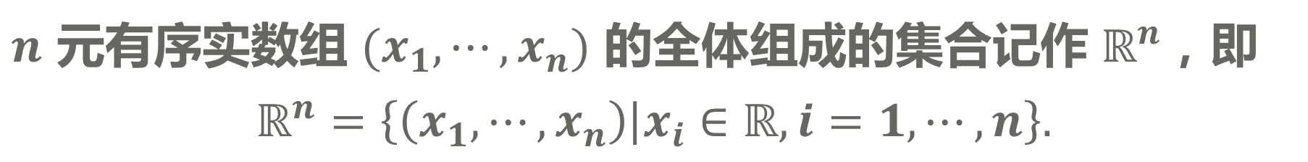
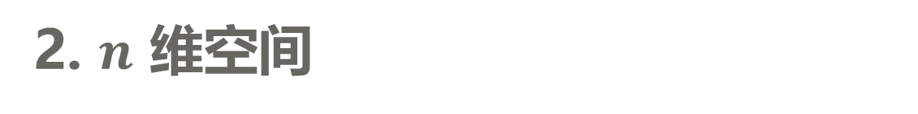
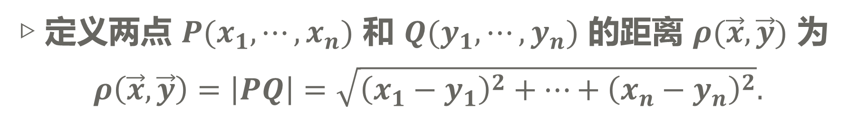
1
多元函数的基本概念
2. $n$ 维空间
$n$ 元有序实数组 $(x_{1},⋯,x_{n})$ 的全体组成的集合记作 $ℝ^{n}$，即
$$ℝ^{n}=\left\{\left(x_{1},⋯,x_{n}\right) | x_{i}∈ℝ,i=1,⋯,n\right\}.$$
▷ 定义了线性运算的集合 $ℝ^{n}$ 称为 $n$ 维空间.
▷ 定义两点 $P(x_{1},⋯,x_{n})$ 和 $Q(y_{1},⋯,y_{n})$ 的距离 $ρ(\vec{x},\vec{y})$ 为
$$ρ\left(\vec{x},\vec{y}\right)=\left|PQ\right|=\sqrt{{\left(x_{1}−y_{1}\right)}^{2}+⋯+{\left(x_{n}−y_{n}\right)}^{2}}.$$
▷ 可以把邻域、内点等概念推广到 $n$ 维空间.

Slide 17

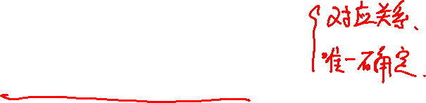
1
多元函数的基本概念
回顾一元函数
函数是数集到 $ℝ$ 的对应关系，且数集中的数对应 $ℝ$ 中唯一一个数.
$$f:A→ℝ,$$
$$x⟼y.$$
▷ 对应关系且唯一确定；
▷ 确定一个函数需要确定对应关系和定义域.

Slide 18
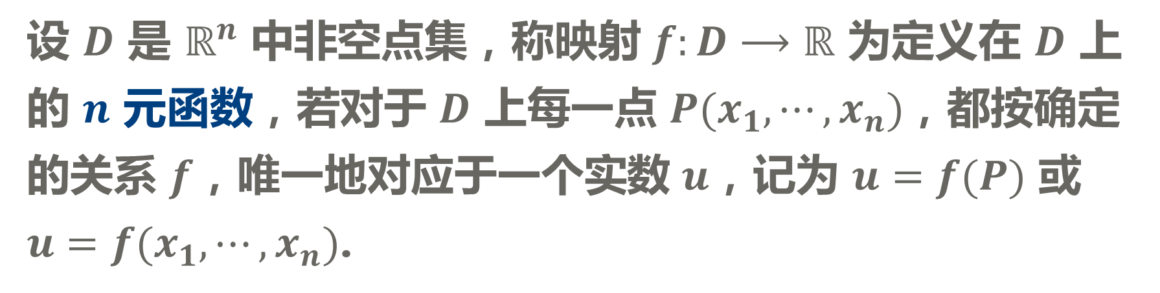
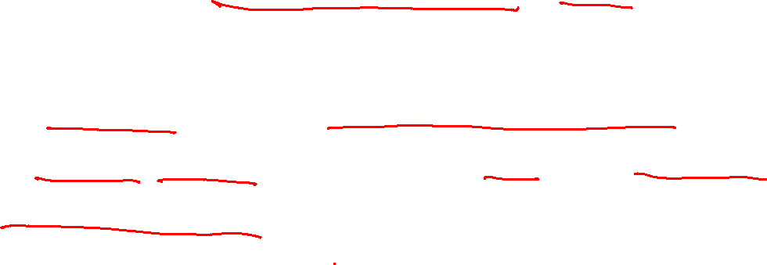
1
多元函数的基本概念
二、多元函数概念
一句话概括：依赖的自变量多于一个的函数称为多元函数.
设 $D$ 是 $ℝ^{n}$ 中非空点集，称映射 $f:D⟶ℝ$ 为定义在 $D$ 上的 $n$ 元函数，若对于 $D$ 上每一点 $P(x_{1},⋯,x_{n})$，都按确定的关系 $f$，唯一地对应于一个实数 $u$，记为 $u=f(P)$ 或 $u=f(x_{1},⋯,x_{n})$.
▷ $D$ 称为 $f$ 的定义域，记为 $D_{f}$， $P$ 称为函数的自变量.

Slide 19
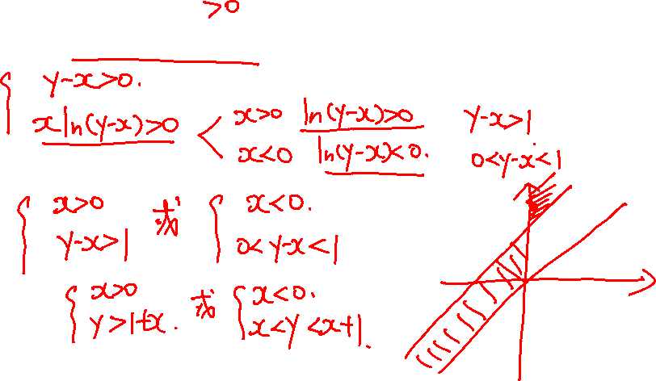
1
多元函数的基本概念
▷ 例2：求 $z=\ln{[x\ln{(y−x)}]}$ 的定义域.
▷ $D=\{(x,y)|x>0,y>x+1 \text{或} x<0,x<y<x+1\}$.

Slide 20
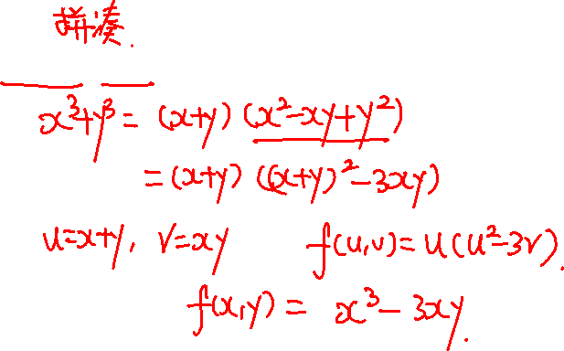
1
多元函数的基本概念
▷ 例3：已知 $f\left(x+y,xy\right)=x^{3}+y^{3}$，求 $f(x,y)$ 的表达式.
▷ 拼凑法.
▷ $f\left(x,y\right)=x^{3}−3xy$.

Slide 21
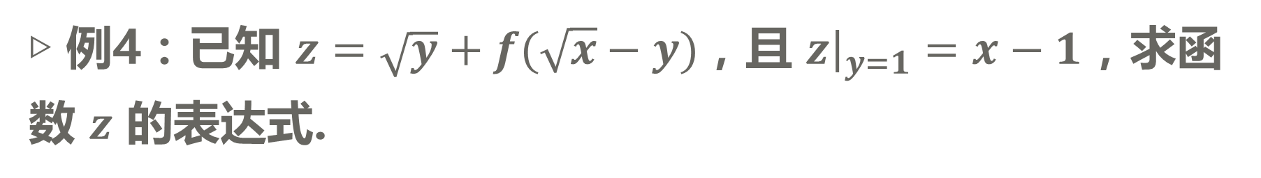
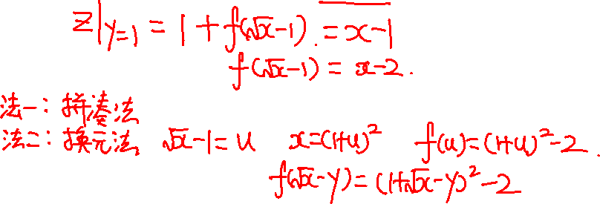
1
多元函数的基本概念
▷ 例4：已知 $z=\sqrt{y}+f(\sqrt{x}−y)$，且 ${\left.z\right|}_{y=1}=x−1$，求函数 $z$ 的表达式.
▷ 拼凑法或者换元法.
▷ $z=\sqrt{y}+{(\sqrt{x}−y+1)}^{2}−2$.

Slide 22
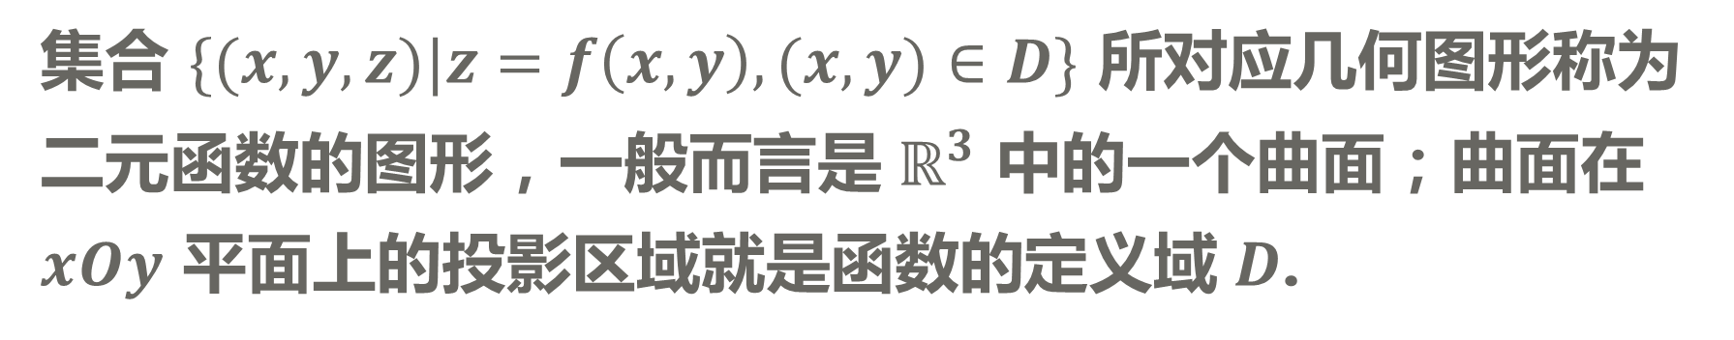
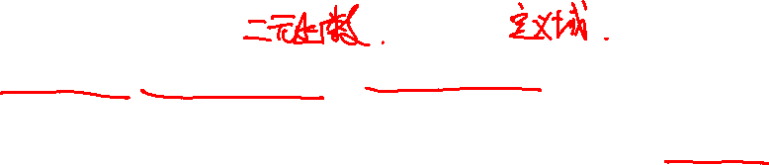
1
多元函数的基本概念
二元函数的几何意义：
集合 $\{(x,y,z)|z=f\left(x,y\right),(x,y)∈D\}$ 所对应几何图形称为二元函数的图形，一般而言是 $ℝ^{3}$ 中的一个曲面；曲面在 $xOy$ 平面上的投影区域就是函数的定义域 $D$.

Slide 23
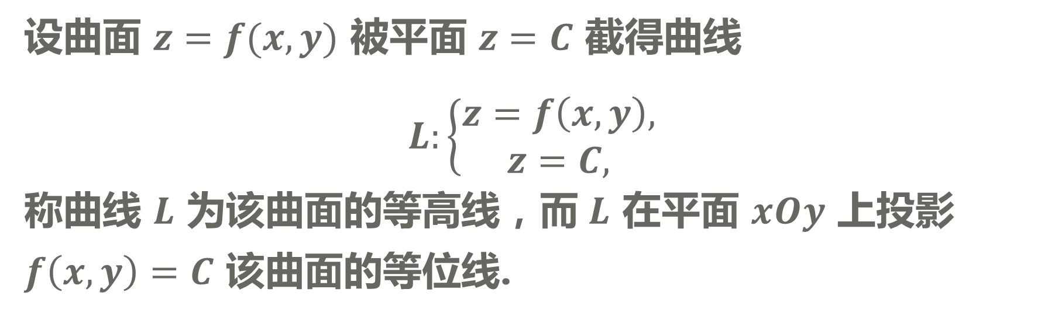
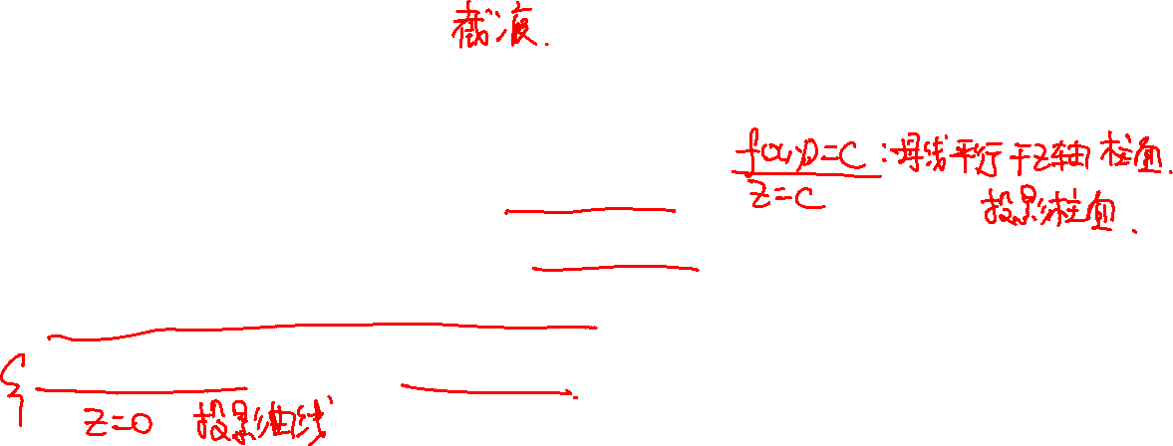
1
多元函数的基本概念
设曲面 $z=f(x,y)$ 被平面 $z=C$ 截得曲线
$$L:\left\{\begin{aligned}z=f\left(x,y\right), \\ z=C,\end{aligned}\right.$$
称曲线 $L$ 为该曲面的等高线，而 $L$ 在平面 $xOy$ 上投影 $f\left(x,y\right)=C$ 该曲面的等位线.

Slide 24
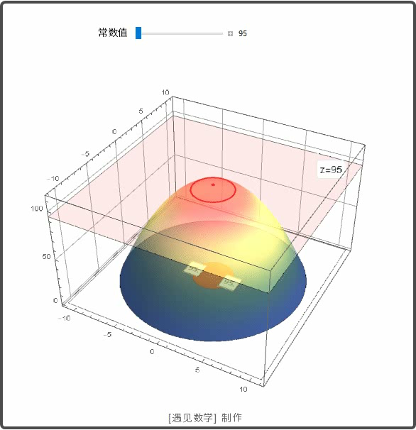
1
多元函数的基本概念

Slide 25
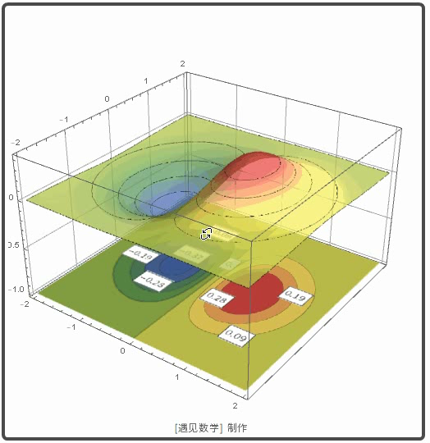
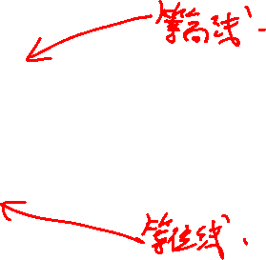
1
多元函数的基本概念

Slide 26
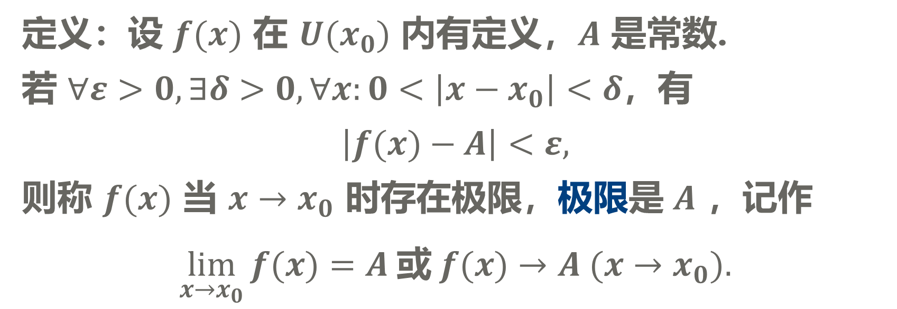
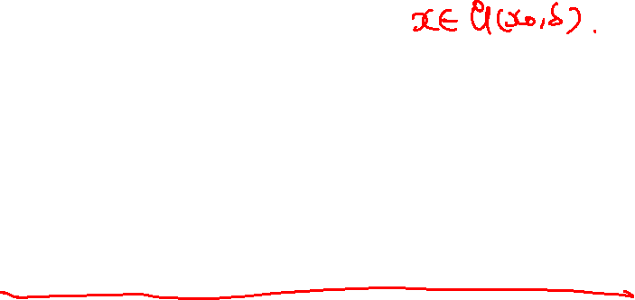

1
多元函数的基本概念
一元函数的极限
定义：设 $f(x)$ 在 $U(x_{0})$ 内有定义，$A$ 是常数.
若 $∀ε>0,∃δ>0,∀x:0<\left|x−x_{0}\right|<δ$，有
$$\left|f(x)−A\right|<ε,$$
则称 $f(x)$ 当 $x→x_{0}$ 时存在极限，极限是 $A$ ，记作
$$\lim_{x→x_{0}}{f(x)}=A \text{或} f(x)→A (x→x_{0}).$$
$$°$$

Slide 27
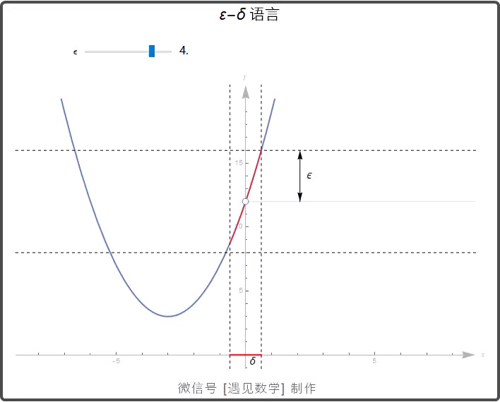
1
多元函数的基本概念

Slide 28


1
多元函数的基本概念
三、多元函数的极限
设二元函数 $f\left(P\right)=f(x,y)$ 的定义域为 $D$，$P_{0}(x_{0},y_{0})$ 是 $D$ 的聚点（$P_{0}$ 不一定属于 $D$）. 若存在常数 $A$，当点 $P(x,y)$ 在 $D$ 内以任意方式无限趋近于 $P_{0}(x_{0},y_{0})$ 即 $ρ(P,P_{0})→0$ 时，相应的函数值 $f\left(x,y\right)$ 无限趋近于 $A$，记作
$$\lim_{(x,y)→(x_{0},y_{0})}{f\left(x,y\right)=A} \text{或} f\left(x,y\right)→A \left(\left(x,y\right)→\left(x_{0},y_{0}\right)\right).$$
▷ 不关心离 $(x_{0},y_{0})$ 远的点，不关心 $(x_{0},y_{0})$ 该点.

Slide 29



1
多元函数的基本概念
设函数 $f\left(P\right)=f(x,y)$ 的定义域为 $D$，$P_{0}(x_{0},y_{0})$ 是 $D$ 的聚点. 若存在常数 $A$，$∀ε>0, ∃δ>0$，当 $(x,y)∈D$ 且 $0<\sqrt{{\left(x−x_{0}\right)}^{2}+{\left(y−y_{0}\right)}^{2}}<δ$ 时，成立
$$\left|f\left(x,y\right)−A\right|<ε,$$
则称当 $P{→P}_{0}$(或 $\left(x,y\right)→\left(x_{0},y_{0}\right)$)时， $f\left(x,y\right)$ 的极限是 $A$.
▷ 上述条件可以改为
$$\left|x−x_{0}\right|<δ′,\left|y−y_{0}\right|<δ′,\left(x,y\right)≠\left(x_{0},y_{0}\right).$$

Slide 30



1
多元函数的基本概念

Slide 31
1
多元函数的基本概念
二元函数极限与一元函数极限的相似之处：
▷ 反映了 $\left(x,y\right)→\left(x_{0},y_{0}\right)$ 时函数 $f(x,y)$ 变化的定量趋势；
▷ 求二元函数极限可以用夹逼定理，复合函数求极限，等价无穷小代换等技巧；
▷ 有类似的性质和运算法则.

Slide 32


1
多元函数的基本概念
一元函数极限的四则运算法则：
若 $\lim_{x→x_{0}}{f(x)}=A$ ， $\lim_{x→x_{0}}{g(x)}=B$，则
▷ $\lim_{x→x_{0}}{f\left(x\right)±g(x)}=A±B$ ；
▷ $\lim_{x→x_{0}}{f\left(x\right)g(x)}=AB$ ；
▷ $\lim_{x→x_{0}}{\frac{f\left(x\right)}{g\left(x\right)}}=\frac{A}{B} (B≠0).$

Slide 33

1
多元函数的基本概念
二元函数极限的四则运算法则：
若 $\lim{f(x,y)}=A$ ，$\lim{g(x,y)}=B$，则
▷ $\lim{[f\left(x,y\right)±g\left(x,y\right)]}=A±B$ ；
▷ $\lim{f\left(x,y\right)g\left(x,y\right)}=AB$ ；
▷ $\lim{kf\left(x,y\right)}=kA$ ；
▷ $\lim{\frac{f\left(x,y\right)}{g\left(x,y\right)}}=\frac{A}{B} (B≠0).$

Slide 34


1
多元函数的基本概念
二元函数极限与一元函数极限的区别：
▷ 平面上 $P\left(x,y\right)→P_{0}\left(x_{0},y_{0}\right)$ 时有无穷多方向，且采取的路径也是任意的，既可取直线，也可取曲线；无论从何种方向或沿何种路径，只要 $P,P_{0}$ 距离充分小，都必须有 $|f\left(x,y\right)−A|$ 充分小.

Slide 35


1
多元函数的基本概念
▷ 例5：讨论下列极限的存在性，且存在时求其值.
1) $\lim_{(x,y)→(0,0)}{\frac{xy}{x^{2}+y^{2}}};$
2) $\lim_{(x,y)→(0,0)}{\frac{xy^{2}}{x^{2}+y^{2}}};$
3) $\lim_{(x,y)→(0,0)}{\frac{2x^{2}y}{x^{4}+y^{2}}};$
4) $\lim_{(x,y)→(0,0)}{{(1+xy)}^{\frac{1}{xy}}}.$
▷ 无极限; $0;$ 无极限; $e$.

Slide 36

1
多元函数的基本概念

Slide 37

1
多元函数的基本概念
▷ 求二元函数极限可以用夹逼定理，复合函数求极限，等价无穷小代换等技巧；
▷ 与累次极限不同，如 $\lim_{(x,y)→(0,0)}{\frac{xy}{x^{2}+y^{2}}}$ 与 $\lim_{x→0}\lim_{y→0}{\frac{xy}{x^{2}+y^{2}}}$ 不同.

Slide 38


1
多元函数的基本概念
四、多元函数的连续性
设二元函数 $f\left(P\right)=f(x,y)$ 的定义域为 $D$，$P_{0}(x_{0},y_{0})$ 是 $D$ 的聚点且 $P_{0}∈D$. 如果
$$\lim_{(x,y)→(x_{0},y_{0})}{f\left(x,y\right)=f(x_{0},y_{0})},$$
则称函数 $f(x,y)$ 在 $P_{0}(x_{0},y_{0})$ 点连续，点 $P_{0}$ 称为 $f(x,y)$ 的连续点. （不连续，称为间断. ）
▷ 一句话概括：连续就是指极限值等于函数值.
▷ 若 $f(x,y)$ 在 $D$ 的每一点都连续，则称为 $D$ 内的连续函数.

Slide 39

1
多元函数的基本概念
$∀ε>0, ∃δ>0$，当 $\sqrt{{\left(x−x_{0}\right)}^{2}+{\left(y−y_{0}\right)}^{2}}<δ$ 时，成立
$$\left|f\left(x,y\right)−f\left(x_{0},y_{0}\right)\right|<ε,$$
则称函数 $f(x,y)$ 在 $P_{0}(x_{0},y_{0})$ 点连续.

Slide 40
1
多元函数的基本概念
▷ 二元函数的间断情况比一元函数更复杂，不但可以有间断点，还可以有间断曲线；
▷ 二元连续函数经四则运算、复合运算后仍为二元连续函数；
▷ 二元初等函数在其定义区域（包含在定义域内的区域或闭区域）内是连续的；
▷ 求二元初等函数在其定义区域内一点的极限时，只要计算在该点的函数值.

Slide 41


1
多元函数的基本概念
▷ 例6：讨论下列函数的连续性.
1) $f\left(x,y\right)=\frac{\sin{(x^{2}+y^{2})}}{xy};$
2) $f\left(x,y\right)=\left\{\begin{aligned}\frac{{xy}^{2}}{x^{2}+y^{2}},\left(x,y\right)≠\left(0,0\right), \\ 0, \left(x,y\right)=\left(0,0\right).\end{aligned}\right.$
▷ $x=0$ 或 $y=0$ 处间断; 连续.

Slide 42


1
多元函数的基本概念
▷ 例7：求极限
1) $\lim_{(x,y)→(0,0)}{\cos{(x^{2}+y^{2})}};$
2) $\lim_{(x,y)→(0,1)}{\frac{e^{xy}−1}{x}};$
3) $\lim_{(x,y)→(0,0)}{{\left(1−x^{2}−y^{2}\right)}^{\csc{(x^{2}+y^{2})}}}.$
▷ $1$; $1$; $e^{−1}$.

Slide 43




1
多元函数的基本概念
▷ 最大值和最小值定理：若多元连续函数在有界闭区域 $D$ 上连续，则它在 $D$ 上必定有界，且能取得最大值与最小值；
▷ 介值定理：定义在有界闭区域 $D$ 上的多元连续函数必取得介于其在 $D$ 上最大值与最小值之间的任何值；
▷ 一致连续性定理：定义在有界闭区域 $D$ 上的多元连续函数必定在 $D$ 上一致连续.

Slide 44


1
多元函数的基本概念
设 $f(x)$ 在区间 $I$ 上有定义，如果 $∀ε>0, ∃δ>0$，使得 $∀x^{′},x"∈I$ 满足 $|x^{′}−x"|<δ$ 时，$|f\left(x^{′}\right)−f(x")|<ε$ 恒成立，则称 $f(x)$ 在区间 $I$ 上一致连续.
▷ $δ$ 只依赖于 $ε$，不依赖于 $x^{′},x"$；
▷ 一致连续一定连续，反之未必，反例可考虑 $f(x)=x^{2}$ 在$[0,+∞)$ 上不一致连续（取 $x^{′}=n,x"=n+\frac{1}{n}$）;
▷ 闭区间上的连续函数 $f(x)$ 一致连续.

Slide 45


1
多元函数的基本概念
▷ 补充题：设
$$f\left(x,y\right)=\left\{\begin{aligned}xy\ln{(x^{2}+y^{2})},\left(x,y\right)≠\left(0,0\right), \\ 0, \left(x,y\right)=\left(0,0\right).\end{aligned}\right..$$
证明： $f\left(x,y\right)$ 在点 $\left(0,0\right)$ 处连续.

Slide 46

1
多元函数的基本概念
▷ 补充题：求极限
$$\lim_{(x,y)→(0,0)}{\frac{\sin{(x^{3}+y^{3})}}{x^{2}+y^{2}}}.$$
▷ $0$.

Slide 47

1
多元函数的基本概念
小结：
▷ 平面点集与 $n$ 维空间：邻域、区域（连通的开集）；
▷ 多元函数概念；
▷ 多元函数的极限；
▷ 多元函数的连续性.

Slide 48
1
多元函数的基本概念
作业：P67 习题7-1(A) 3, 4, 5(6)(8), 6(6)(8), 7(2), 9(1).

Slide 49

0
网络视频
https://www.bilibili.com/video/BV19t4y1Y7gN
温馨提示：此视频框在点击“上传手机课件”时会进行转换，用手机进行观看时则会变为可点击的视频。此视频框可被拖动移位和修改大小

